Slide 1
Формирование понимания обращенной речи.
Формирование фонематических процессов.

Slide 2
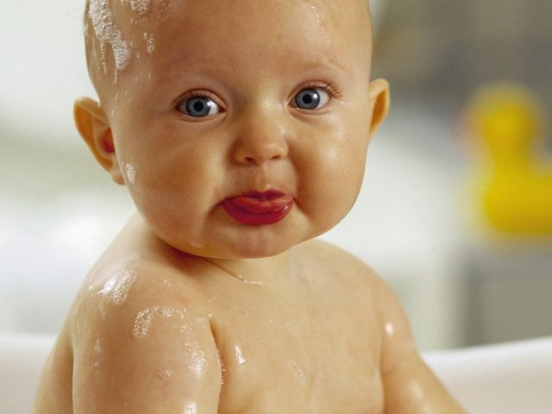
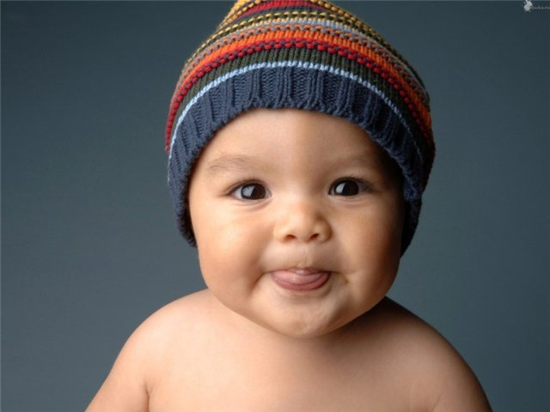
Развитие понимания речи у детей
Конечно, непросто объективно оценить уровень понимания ребенком обращенной к нему речи в случае, если он не пользуется активной речью. Однако следует осознавать, что, если имеет место задержка речевого развития или общее недоразвитие речи, отставание затрагивает все стороны речи — не только активную (процесс говорения), но и пассивную (понимание речи). Таким образом, можно утверждать следующее: работа над пониманием речи с не говорящими детьми не просто желательна, а необходима.
Развитие у ребенка понимания речи включает в себя создание Речевой среды в целом, а также целенаправленную работу по накоплению пассивного словаря.

Slide 3
Создание речевой среды включает в себя следующие моменты:
-постоянный разговор с ребенком;
-единые требования к речевому общению с ребенком всех близких взрослых;
-определенные требования к речи окружающих взрослых;
-постепенное усложнение речевого общения.

Slide 4
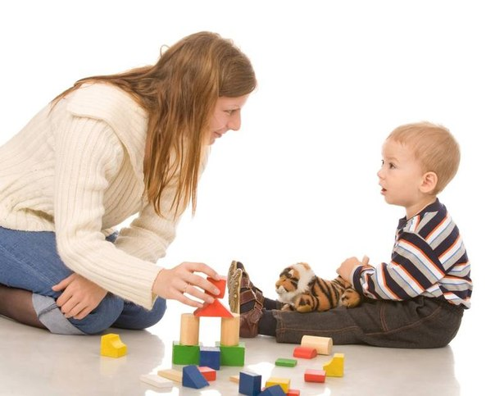
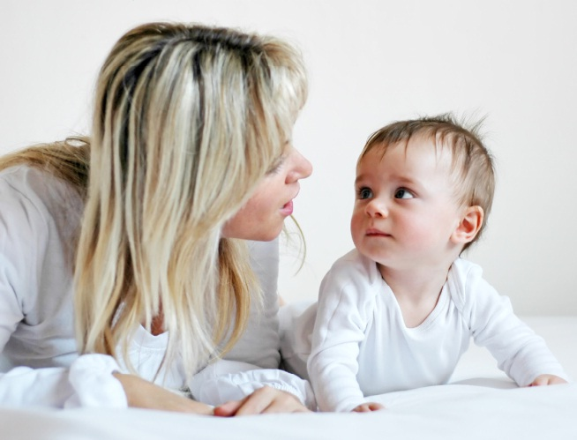

Slide 5
Постоянный разговор с ребенком
С ребенком необходимо постоянно говорить, многократно проговаривая все обычные ситуации (одевание и раздевание, умывание, игры, и др.) При этом взрослый часто обращается к ребенку, задает вопросы.

Slide 6
Единые требования к речевому общению с ребенком для всех близких взрослых
Противоречивость требований со стороны значимых для него взрослых вредна любому ребенку. Если требования к воспитанию и обучению едины и постоянны (конечно, при условии их разумности), это дает ребенку ощущение устойчивости и целесообразности окружающего мира. В противном случае, когда взрослые подходят к вопросам воспитания и обучения малыша с разных позиций, в сознании ребенка возникает хаос: все смешивается и уже не понятно, что же хорошо, а что плохо, и к чему все-таки следует стремиться. Следует понимать, что желания ребенка бывает легче понять в быту, в ситуациях, которые повторяются почти в неизменном виде изо дня в день. Понять ребенка часто помогает и материнская интуиция, любовь близких. Но когда возникают новые, незнакомые ранее, ситуации, такое взаимопонимание часто становится затруднительным.

Slide 7
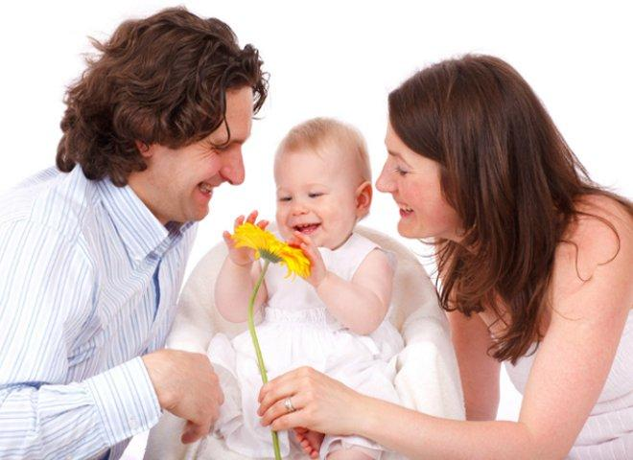
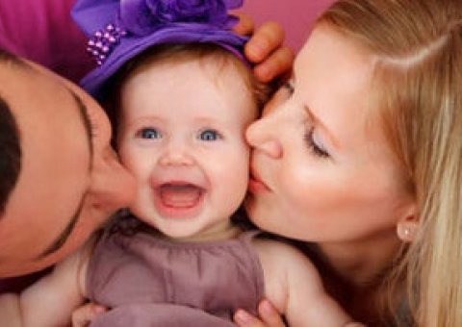

Slide 8
Определенные требования к речи окружающих ребенка взрослых
Так как навык речи формируется у ребенка по подражанию, необходимо, чтобы речь окружающих взрослых была правильной, могла стать эталоном. Однако взрослые могут осознанно относиться к своей речи и исправлять ошибки. У малышей усвоение речевых эталонов происходит спонтанно, неосознанно, поэтому существует опасность усвоения неправильного варианта речи, который со временем закрепляется. Старайтесь исключить сюсюканье с ребенком. Учитывая все вышесказанное, необходимо постараться, чтобы речь окружающих ребенка взрослых была правильной, чистой и четкой.

Slide 9
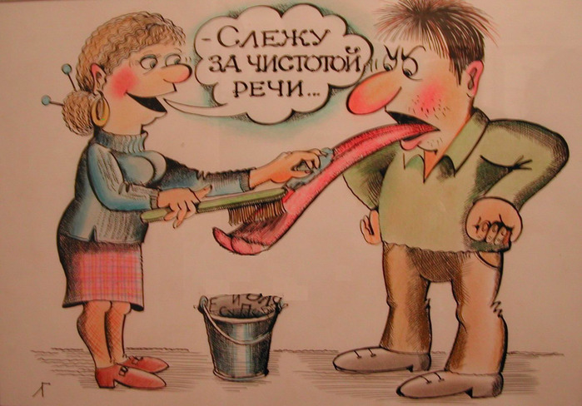

Slide 10
Постепенное усложнение речевого общения
Постепенно, в ходе спонтанного развития, а также специальных игр упражнений уровень речевого общения ребенка развивается и усложняется. У ребенка появляются новые речевые навыки, расширяется спектр его возможностей. Чтобы в полной мере использовать эти новые возможности, необходимо в соответствии с ними менять уровень требований к речи ребенка.

Slide 11
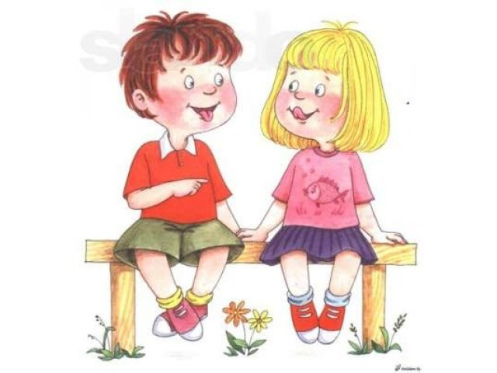
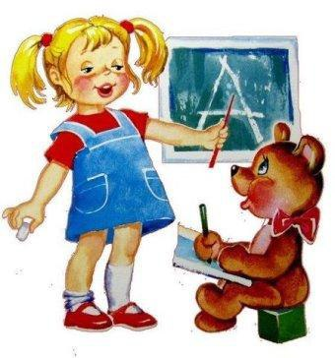
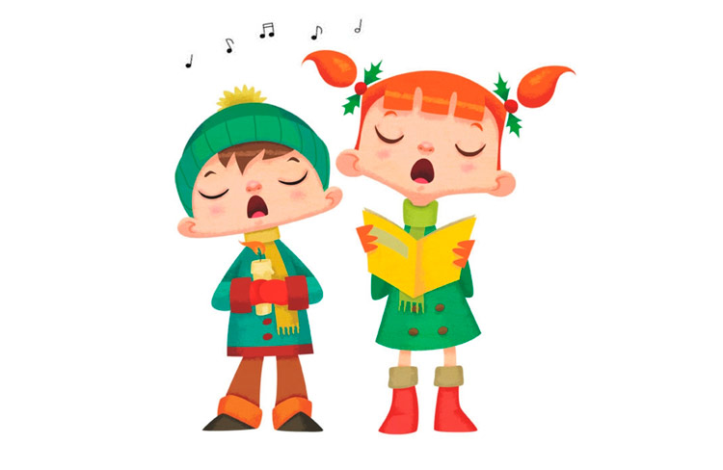

Slide 12
Организация специальных речевых игр и упражнений
На логопедических занятиях развитие речи ребенка происходит в ходе специальных речевых игр и упражнений. Форма игры является наиболее эффективным методом обучения детей раннего возраста. Игры и упражнения подбираются с учетом возраста ребенка, его индивидуальных возможностей. То, что было отработано в ходе занятий, в соответствии с рекомендациями логопеда необходимо закреплять родителями.

Slide 13
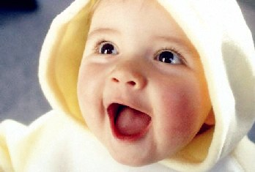
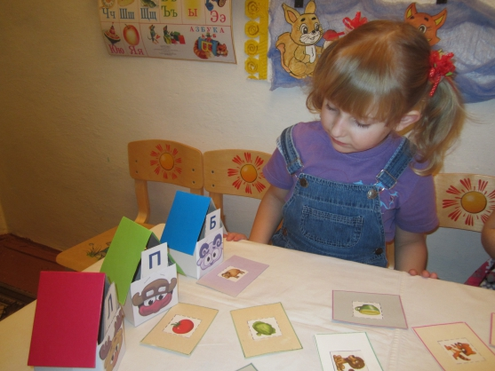
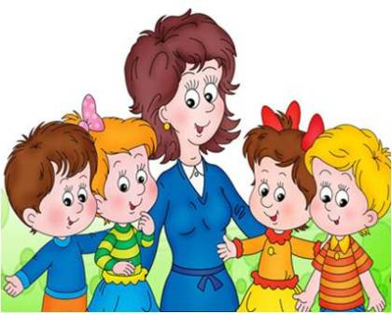

Slide 14
Накопление пассивного словаря
Пассивный словарь — это набор слов и выражений, смысл которых ребенок понимает, но не употребляет в активной речи из-за отставания в речевом развитии. В процессе занятий по развитию понимания речи основная задача — накопление словарного запаса: слова-предметы (существительные), слова-действия (глаголы), а также слова-определения (прилагательные и наречия). Для запоминания детям предлагаются только те слова, которые обозначают знакомые предметы, действия, явления и состояния, с которыми они постоянно сталкиваются в повседневной жизни, что могут наблюдать, с чем могут манипулировать, что чувствуют. На начальном этапе работы с не говорящими детьми не рекомендуется перегружать их пассивный словарь отвлеченными понятиями или обобщающими словами.

Slide 15
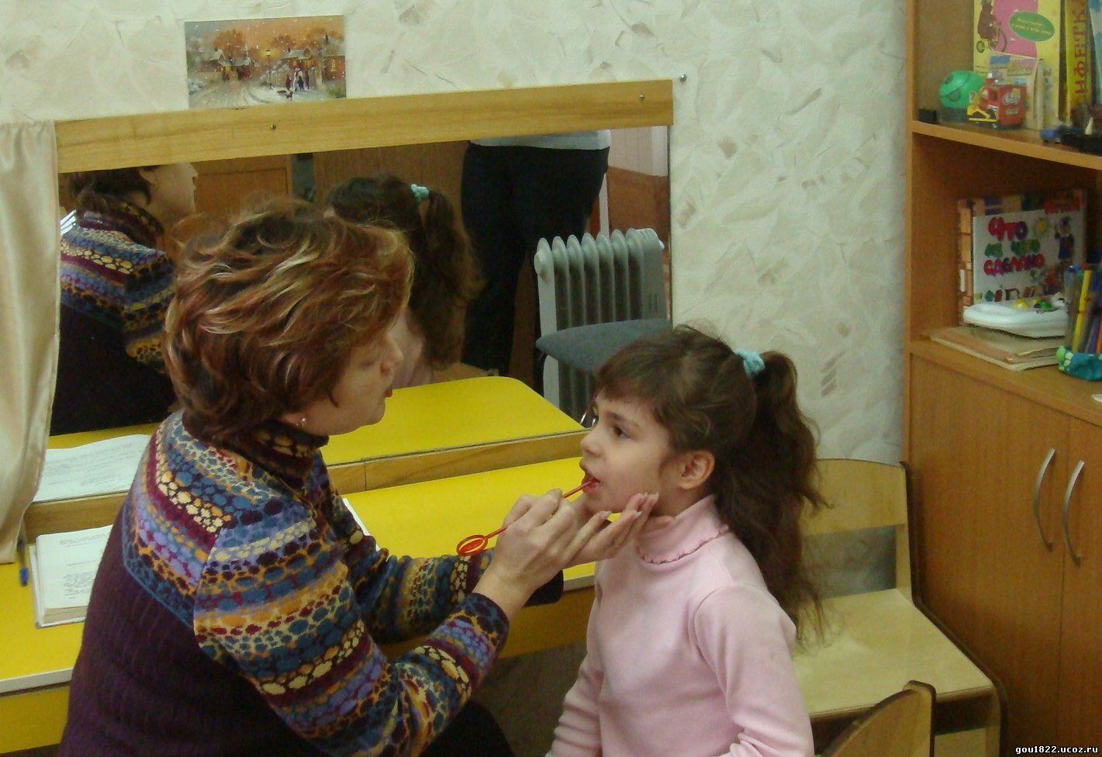
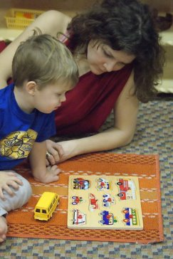
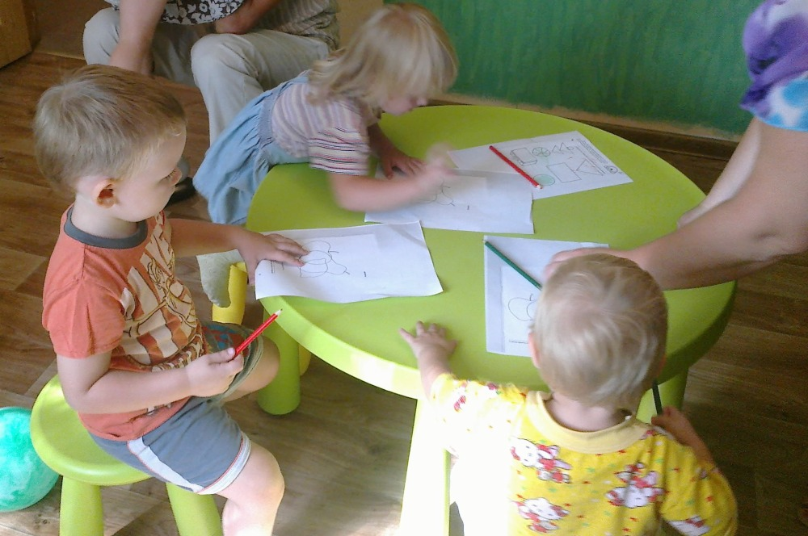

Slide 16
Фонематические процессы включают в себя такие понятия, как:
- фонематический слух;
- фонематическое восприятие;
- фонематические представления.

Slide 17
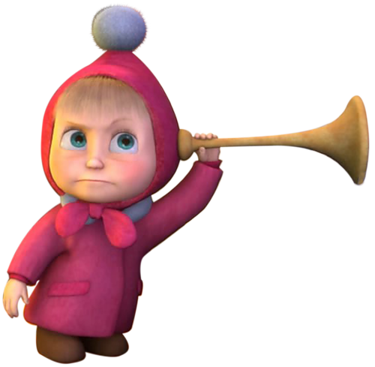
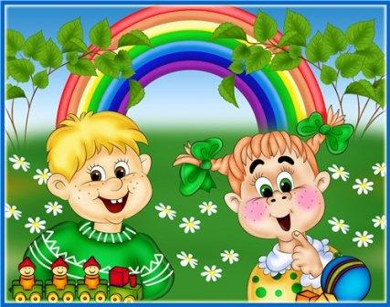

Slide 18
Впервые Л.С. Выготский ввёл понятие «фонема»: он доказал, что единицей развития детской речи является фонема. С точки зрения этой новой фонетики, развитие детской речи происходит путём развития системы фонем, а не путём накопления отдельных звуков.
Фонема – это не просто звук, а значащий звук. Л.С. Выготский обратил внимание и на восприятие фонем. Он считал, что «всякая фонема воспринимается и воспроизводится как фонема на фоне фонем, т.е. восприятие фонемы происходит только на фоне человеческой речи». Основной закон восприятия фонем – закон восприятия звучащей стороны речи.
Л.С. Выготским был введён термин «фонематический слух», который включает в себя 3 речевые операции:
- способность слышать, есть данный звук в слове или нет;
- способность различать слова, в которые входят одни и те же фонемы, расположенные в разной последовательности;
- способность различать близко звучащие, но разные по значению слова.

Slide 19
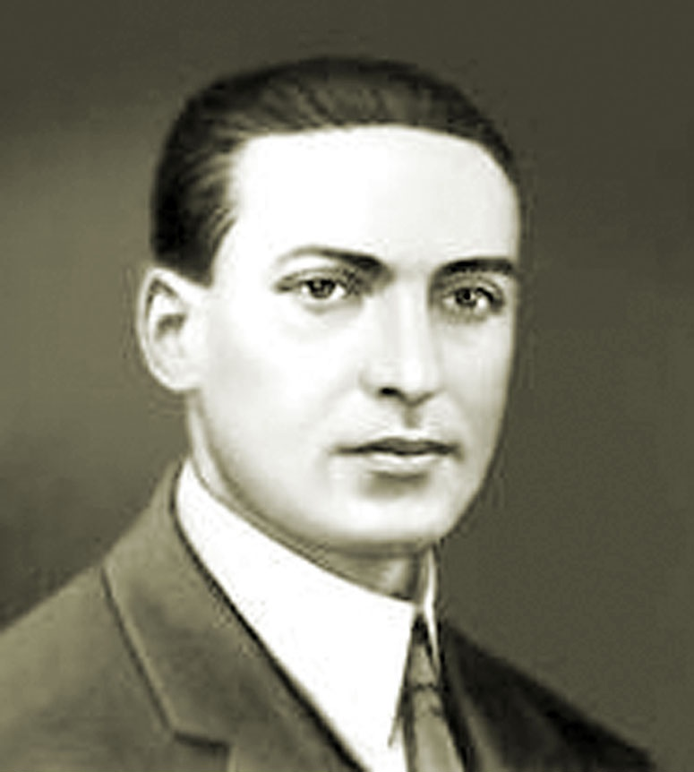
Л.С. Выготский

Slide 20
Позже Д.Б. Эльконин выделил из фонематического восприятия фонемный анализ, включающий:
-Выяснение порядка следования фонем в слове;
-Установление различительной функции фонем;
-Выделение основных фонематических противопоставлений, свойственных данному языку.

Slide 21
Теория и практика логопедической работы убедительно доказывают, развитые фонематические процессы – важный фактор успешного становления речевой системы в целом.
Эффективная и стойкая коррекция дефектов произношения (звукопроизношения, слоговой структуры слов) может быть возможна только при опережающем формировании фонематического восприятия.
Бесспорна взаимосвязь развития фонематического восприятия не только с фонетической, но и с лексико-грамматической стороной речи.
Нарушение фонематического восприятия приводит к тому, что ребёнок не воспринимает на слух (не дифференцирует) близкие по звучанию или сходные по артикуляции звуки речи. Его словарь не пополняется теми словами, в состав которых входят трудноразличимые звуки. Ребёнок постепенно начинает отставать от возрастной нормы.
По той же причине не формируется в нужной степени и грамматический строй. Понятно, что при недостаточности фонематического восприятия многие предлоги или безударные окончания слов для ребёнка остаются «неуловимыми».

Slide 22
Только при планомерной работе по развитию фонематических процессов дети воспринимают и различают окончания слов, приставки. Общие суффиксы, выделяют предлоги в предложении и т.д., что так важно при формировании навыков чтения и письма.
Умение слышать каждый отдельный звук в слове, чётко отделять его от рядом стоящего, знать из каких звуков состоит слово, то есть умение анализировать звуковой состав слова, является важнейшей предпосылкой для правильного обучения грамоте.
Вывод: Нарушение фонематического восприятия мешает детям овладеть в нужной степени словарным запасом и грамматическим строем, тормозит развитие связной речи, т.к. все эти процессы взаимосвязаны и взаимообусловлены.

Slide 23
Проявления нарушения фонематического восприятия в устной речи, при чтении, на письме.
При логопедическом обследовании дошкольников нередко выявляются дети 6-7 лет, которые при относительно сохранном произношении и правильном лексико-грамматическом строе речи имеют выраженное фонематическое недоразвитие, оно проявляется в
- затруднениях дифференциации акустически близких звуков (например, в-в, б-п, з-ж и т.д.);
- неумении определить место, количество и последовательность слов в предложении, слогов и звуков в словах;
- невозможности подобрать слово с определённым количеством слогов или с определённым звуком.
В силу этого, что описанный речевой дефект «не бросается в глаза», а, следовательно, и не беспокоит родителей дошкольников и педагогов ДОУ, дети остаются без своевременно оказанной помощи, что приводит в дальнейшем к стойким нарушениям чтения и письма в школьном возрасте.

Slide 24
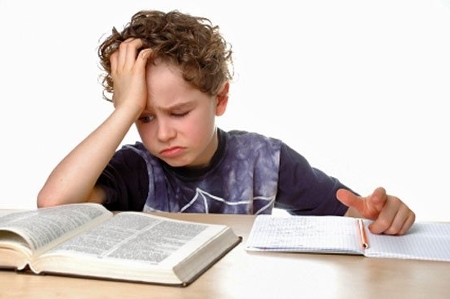
При чтении наиболее типичны следующие ошибки:
- трудности слияния звуков в слоги и слова;
- взаимные замены фонетически или артикуляционно-близких согласных звуков (свистящих – шипящих, твёрдых – мягких, звонких – глухих) ;
- побуквенное чтение (р,ы,б,а);
- искажение слоговой структуры слов;
- слишком медленный темп чтения;
- нарушения понимания прочитанного.

Slide 25
К числу типичных недостатков письма относятся:
- замены букв, указывающие на незаконченность процесса дифференцировок соответствующих звуков, близких по акустическим или артикуляционным признакам;
- пропуски гласных;
- пропуски согласных в их стечении;
- слияние слов на письме;
- раздельное написание частей одного слова;
- пропуски, перестановки слогов;
- орфографические ошибки.
Вывод: если у ребёнка отмечаются хотя бы лёгкие отклонения в развитии фонематического восприятия, то обязательно будут затруднения в овладении чтением и письмом.

Slide 26
Исходя из всего вышесказанного сожно сказать, что необходима система поэтапного формирования фонематической стороны речи в процессе ознакомления обучающихся со звуками как в случае речевой патологии (ОНР, ФФНР, ФНР), так и при речевом развитии в пределах нижней границы речевой нормы.
Известно, что вторичные отклонения легче предупредить, чем исправить уже сформировавшиеся нарушения, поэтому фонематические процессы необходимо развивать!

Slide 27
Развитие фонематических процессов на логопедических занятиях
На моих занятиях исправление недостатков звукопроизношения у детей начинается с постановки у них точного, тонко дифференцированного произнесения звукосочетаний, одновременно у них развивается фонематическое восприятие. Понятно, что без полноценного восприятия фонем, без чёткого их различения невозможно и их правильное произнесение.
Вот почему, если при логопедическом обследовании устанавливается нарушение фонематического слуха, то, прежде всего, следует начать работу по его развитию.
Начинается эта работа на материале неречевых звуков, постепенно вводятся звуки речи, правильно произносимые детьми и те, которые ставятся (или исправляются и вводятся в самостоятельную речь обучающегося). Кроме этого, с первых занятий параллельно проводится работа по развитию слухового внимания и слуховой памяти. Такая направленность позволяет добиваться наиболее эффективных результатов в развитии фонематического восприятия. Ведь умение вслушиваться в речь окружающих часто является одной из причин неправильного звукопроизношения.

Slide 28
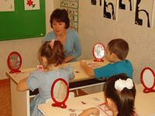
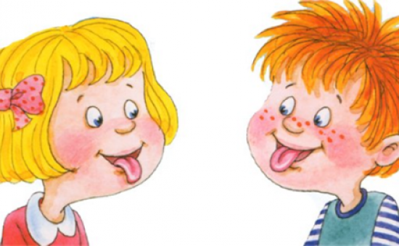
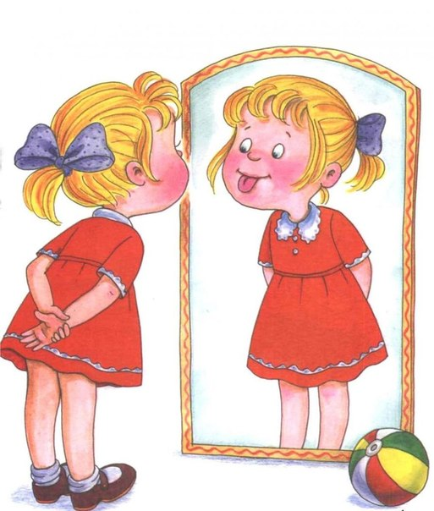
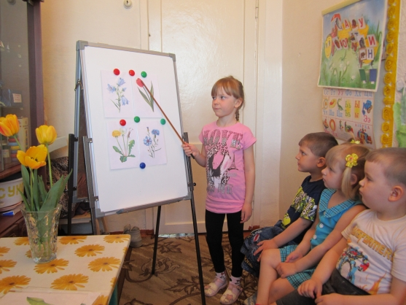

Slide 29
Для достижения положительного результата необходимо создание единого коррекционно-образовательного пространства, когда над речью работает коллектив единомышленников (логопед – родитель – учитель), каждый из которых заинтересован в успехе работы и постоянно находится во взаимодействии с остальными.

Slide 30
Спасибо
За
Внимание!!!

